Slide 1
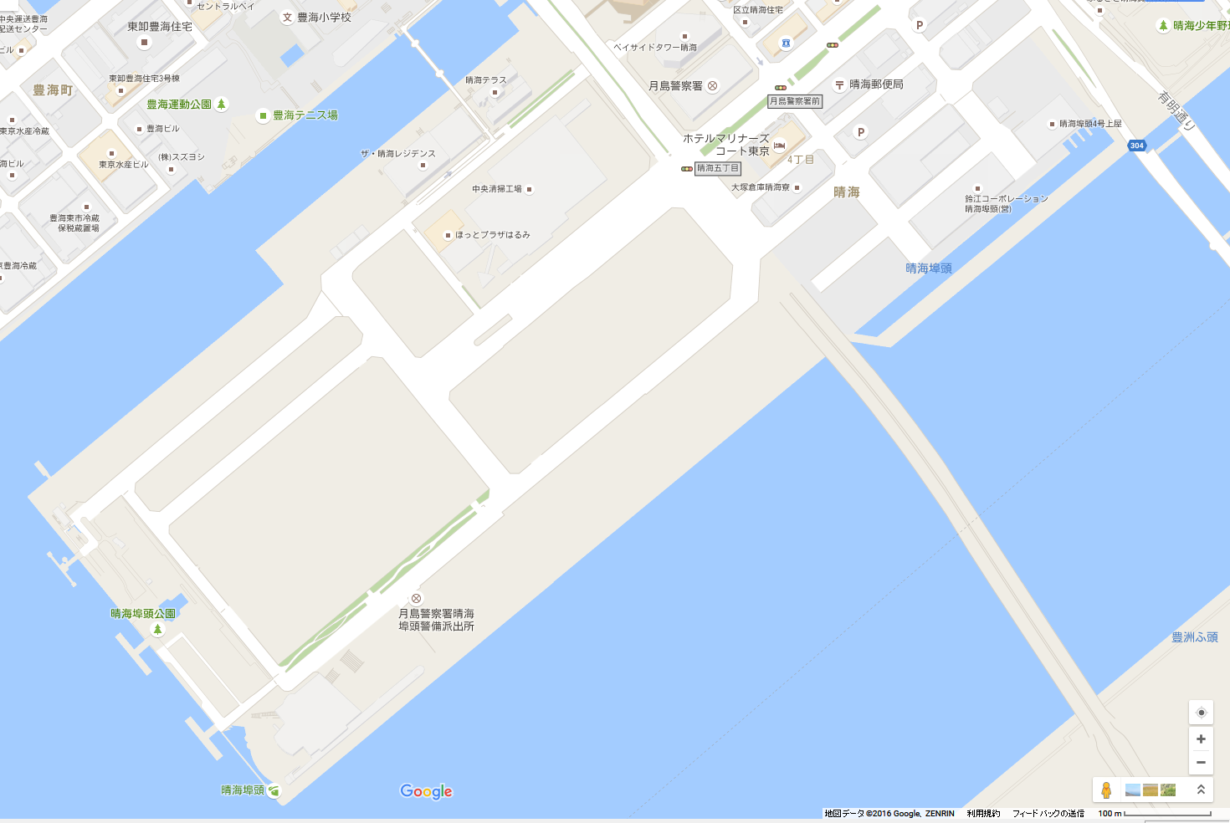
〒104-0053 東京都中央区晴海５丁目５
晴海HＪ岸壁
ゲート

